Slide 1

Ideas para mejorar. Innovando en la Biblioteca de la Universidad de Alcalá
Jornadas de Buenas Prácticas
Universidad de Sevilla. 21 de Mayo de 2018

Slide 2

Ideas para mejorar. Innovando entre todos

Slide 3
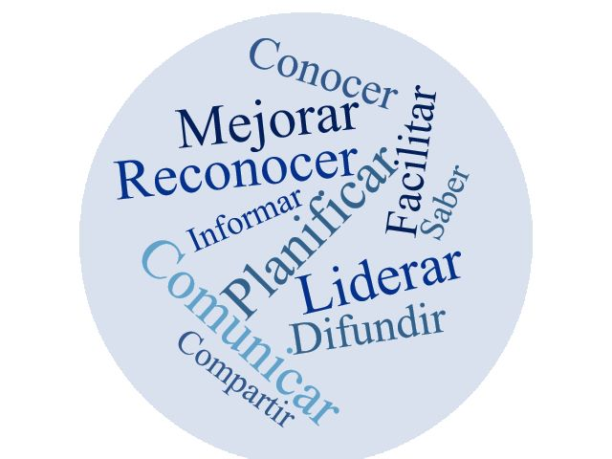
Innovar

Slide 4




Dos posibilidades
Puede triunfar
Triunfarán

Slide 5
ENTORNO EN LA BUAH
Proceso de evaluación en diciembre de 2017. Obtención Sello 500+
Nuevo Equipo de Dirección de la Universidad. Nuevo Vicerrectorado de Gestión de la Calidad
Nuevo Plan Estratégico
Resultados Encuesta Clima Laboral
Áreas de mejora derivadas del proceso de evaluación
Nuevo entorno tecnológico: Cambio LSP en 2018
Cambios de personal en la Biblioteca

Slide 6
Situación de partida
Concepto limitado de innovación
Resistencia al cambio
Ideas aisladas
Dificultad para implicar a todos
Sin incardinar en la estrategia
Poco análisis del impacto
Poco reconocimiento
Individualismo

Slide 7
Comenzando un nuevo camino
Liderar el cambio
Aplicar la innovación en todos los ámbitos
Plan de innovación / Plan Tecnológico
Trabajar en equipos transversales
Difundir las ideas, compartirlas y reconocerlas
Facilitar los recursos necesarios
Medir el impacto

Slide 8
Partes del proceso
Plan Tecnológico incardinado en el Plan Estratégico
  Realista
  Pactado con la Oficina Tecnológica y Servicios informáticos
  Dotado de recursos principalmente económicos
Innovando entre todos
  Formulario (https://goo.gl/forms/uaXXXqdCTQjQetTR2)
  Bolsa de ideas
  Votación del personal
  “Reuniones de innovación”
  Jornada informativa. Se reserva un tiempo para resumir las ideas del año y otro para que la idea más votada y factible se presente a todo el personal
  Reconocimiento
  Difusión de las propuestas que se lleven a cabo
  Medición y evaluación de resultados

Slide 9
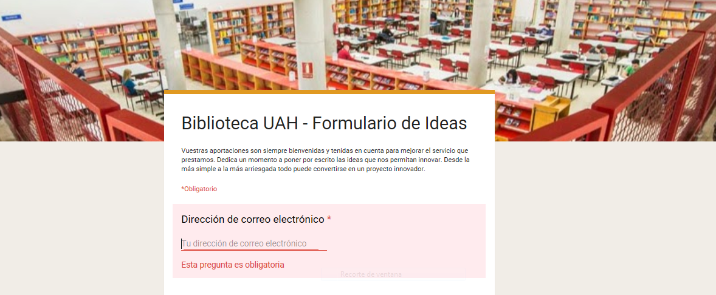
Formulario

Slide 10
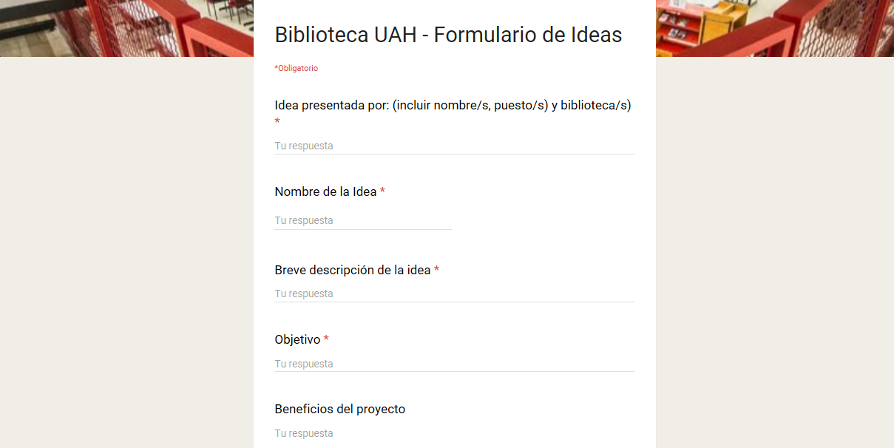
Formulario

Slide 11
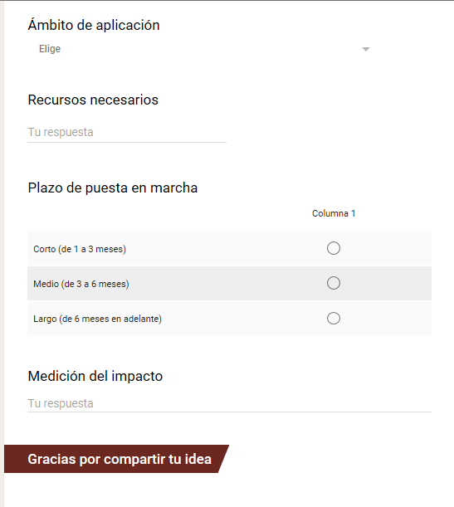
Formulario

Slide 12


GRACIAS
M. Dolores Ballesteros Ibáñez
Juana Frías Fernández
Imágenes de la primera y última diapositivas tomadas del original realizado por el Gabinete de Fotografía de la UAH

